Slide 1
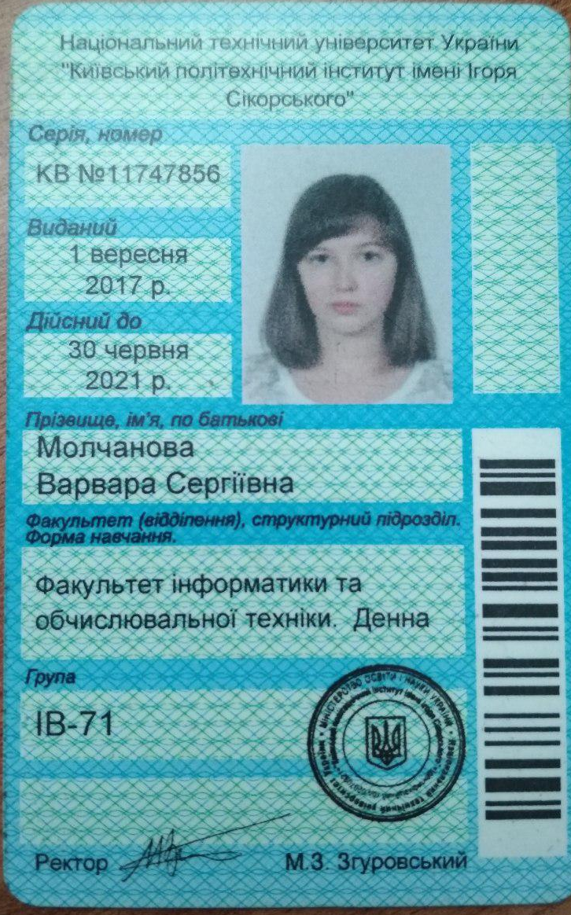

Slide 2
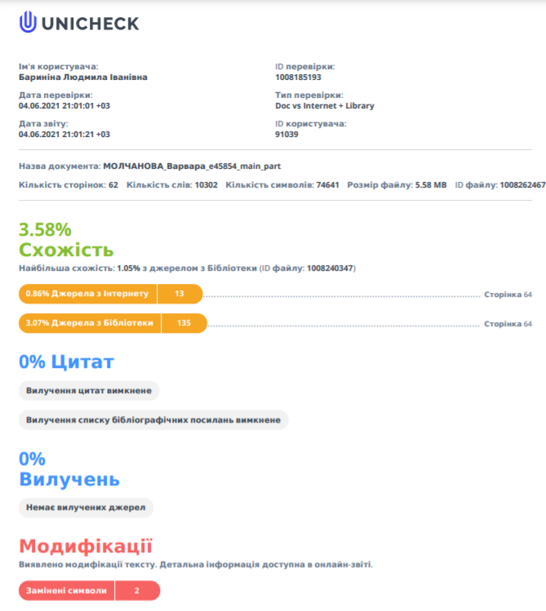

Slide 3
Система комп’ютерного моделювання клітинних автоматів
Виконала студентка групи ІВ-71 Молчанова В.С. Дипломний керівник: доцент, к.т.н. Волокіта А.М.

Slide 4
Визначення клітинних автоматів
Простір представлений сіткою в кінцевій кількості вимірів (зазвичай — в одному чи двох)
Кожна клітина в КА може перебувати в одному стані з їх кінцевої множини
Система КА розвивається протягом кількох часових етапів. Стан усіх клітин оновлюється синхронно на кожному етапі
Стан клітин оновлюється у відповідності до набору правил, які ставлять у відповідність поточному стану клітини та її сусідів новий стан цієї клітини.

Slide 5
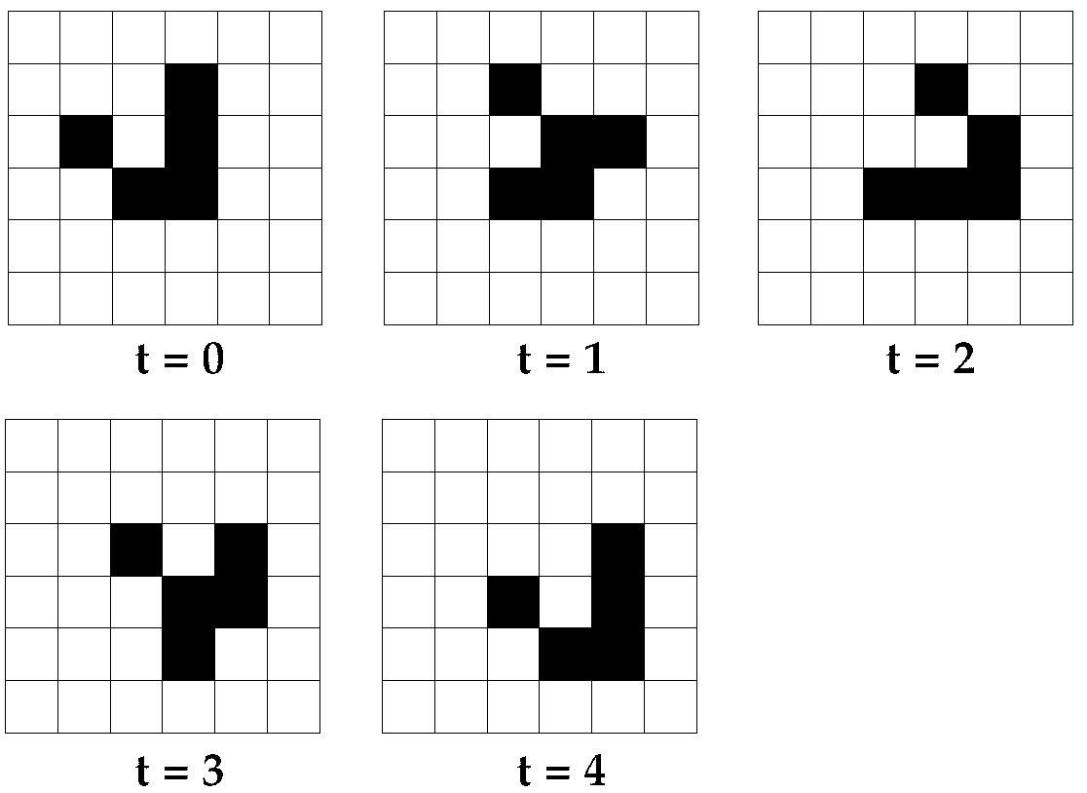
Класичні клітинні автомати

Slide 6
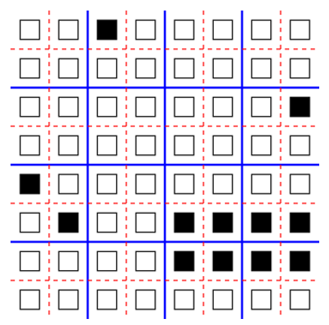
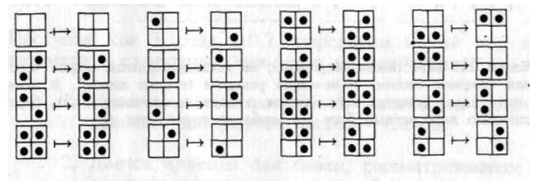
Блокові клітинні автомати

Slide 7
Порівняння систем моделювання КА
Властивість \ Назва системи | Wolfram Mathematica | САМ-6 | CelLab | Наша система
Графічний інтерфейс | - | - | + | +
Безплатна | - | - | + | +
Універсальна мова опису правил | + | + | + | -
Графічне завдання правил | - | - | - | +
Доступність онлайн | - | - | + | +

Slide 8
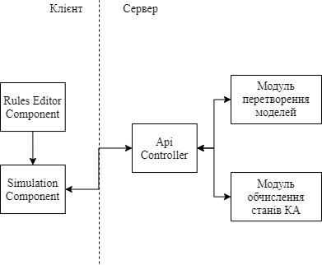
Структурна схема системи

Slide 9
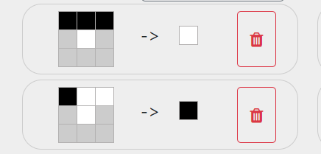
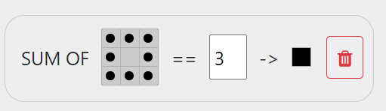
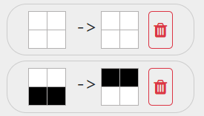

Компоненти правил
Пряме правило
Тоталістичне правило
Блокове правило
Складене правило

Slide 10
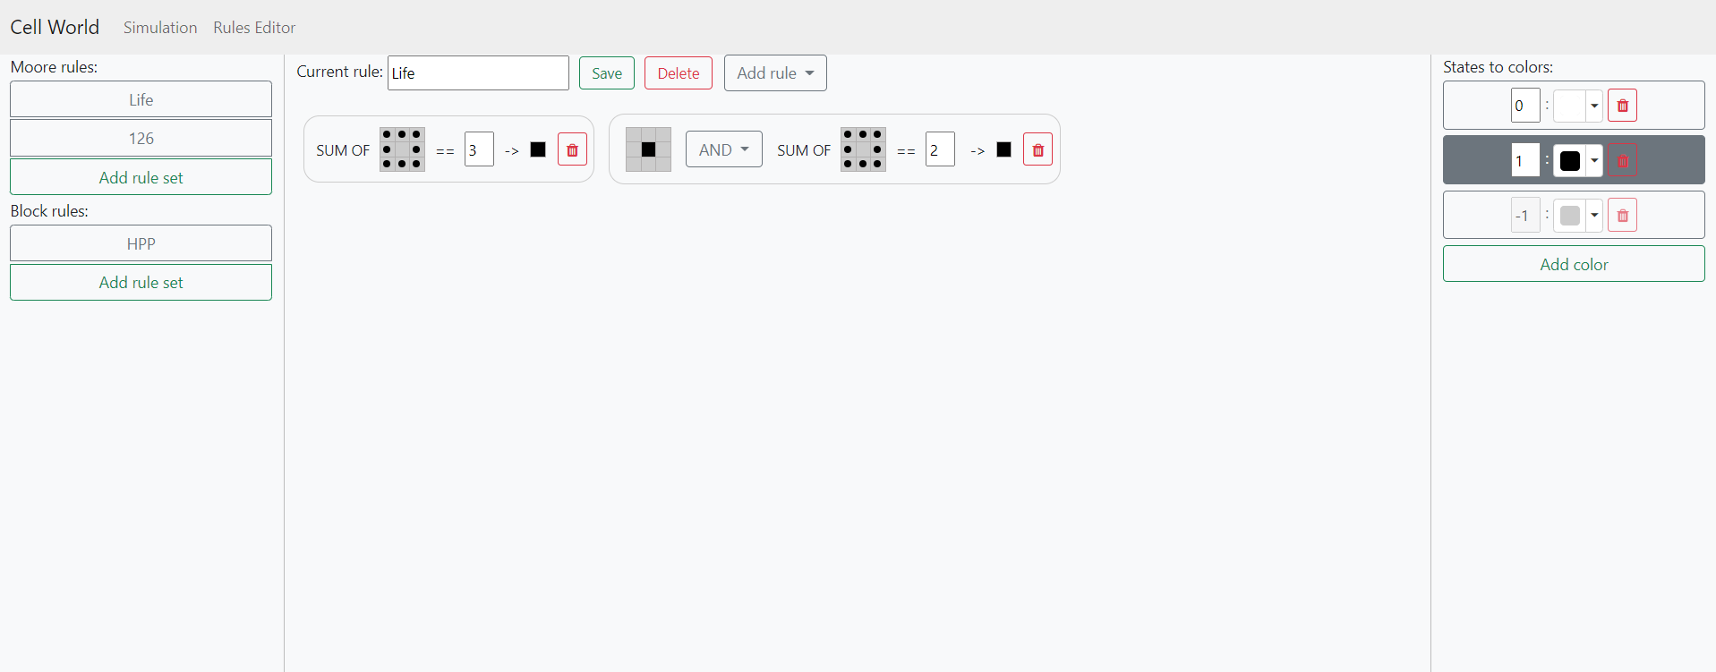
Сторінка редагування наборів правил

Slide 11
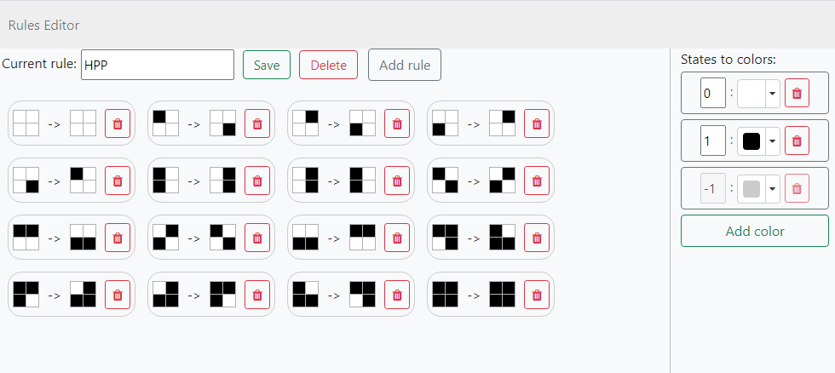
Приклад вигляду набору правил для блокового КА

Slide 12
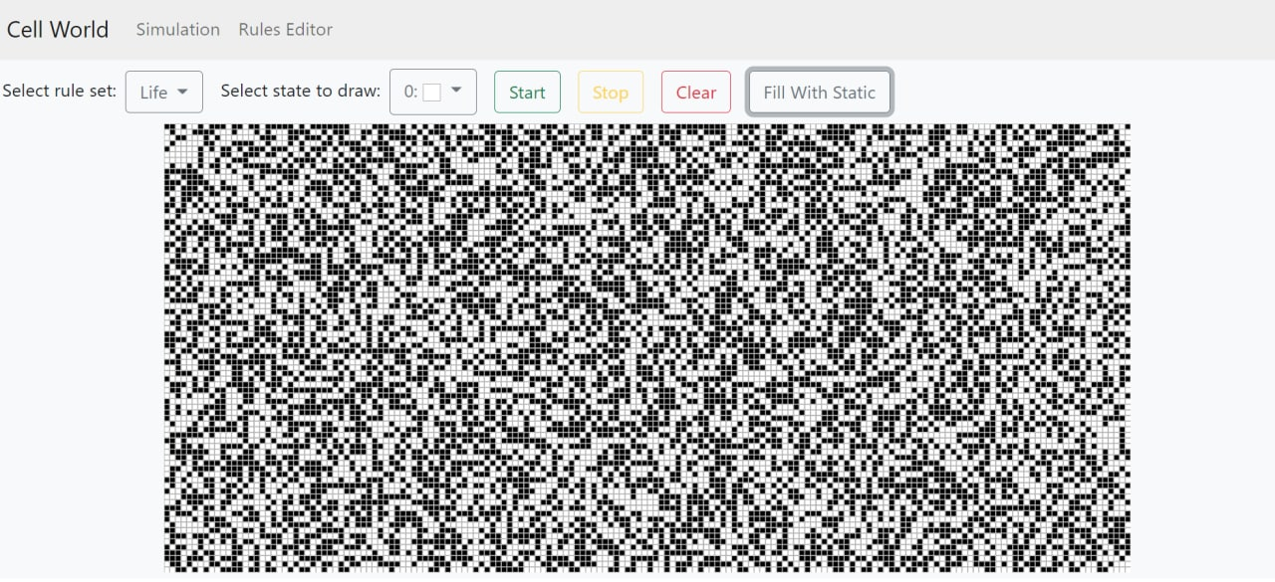
Сторінка симуляції

Slide 13
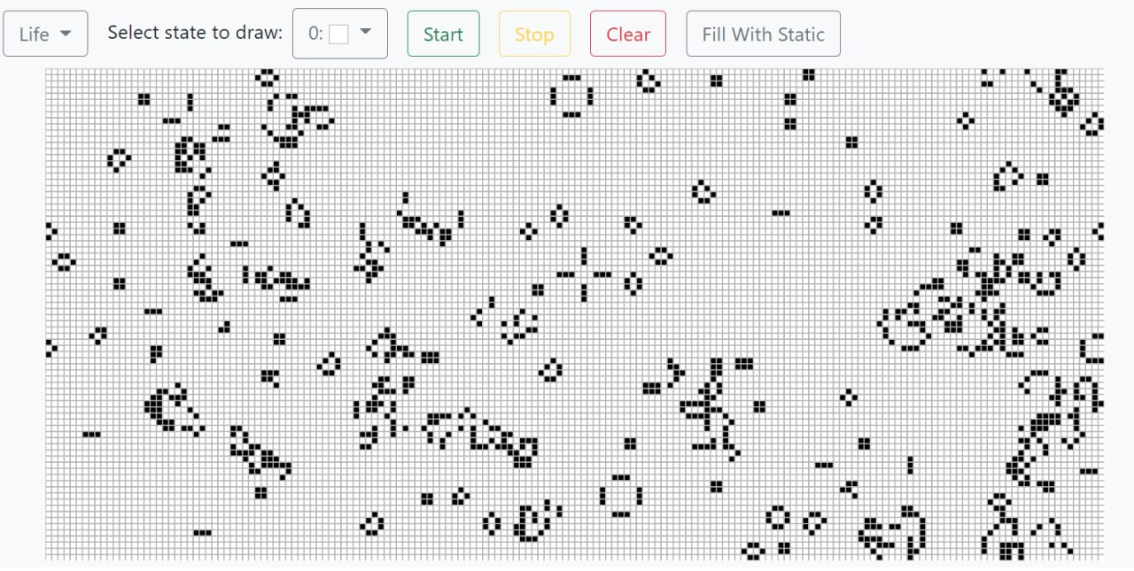
Результат симуляції «Гри життя»

Slide 14
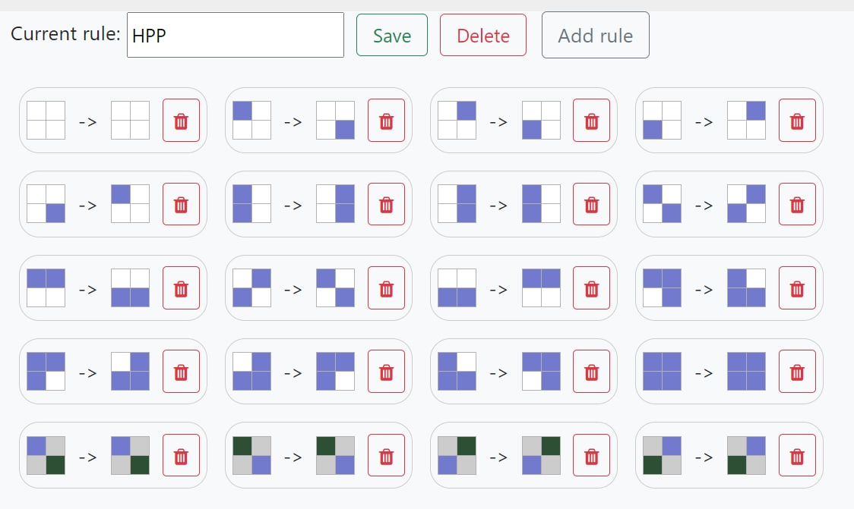
Модифіковане правило HPP

Slide 15
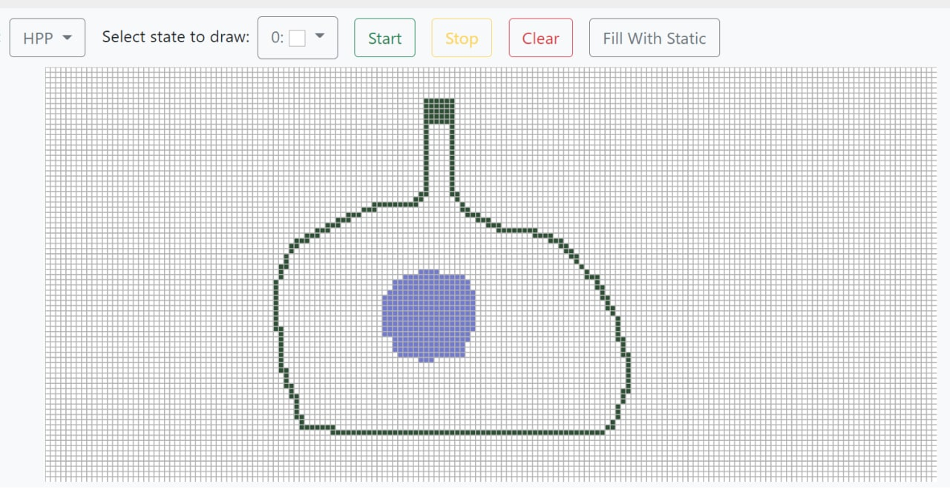
Початковий стан симуляції газу

Slide 16
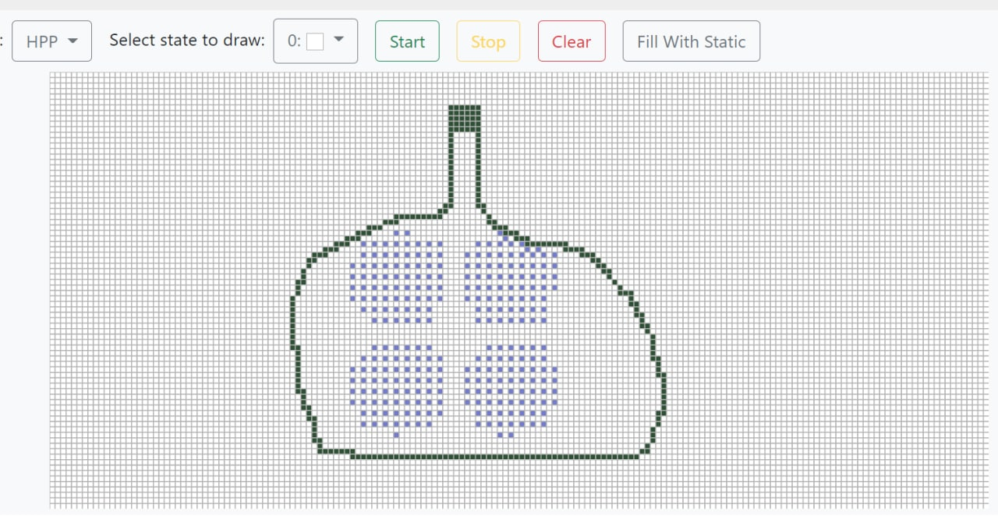
Клітини розлітаються у різних напрямках впорядкованими хмарками

Slide 17
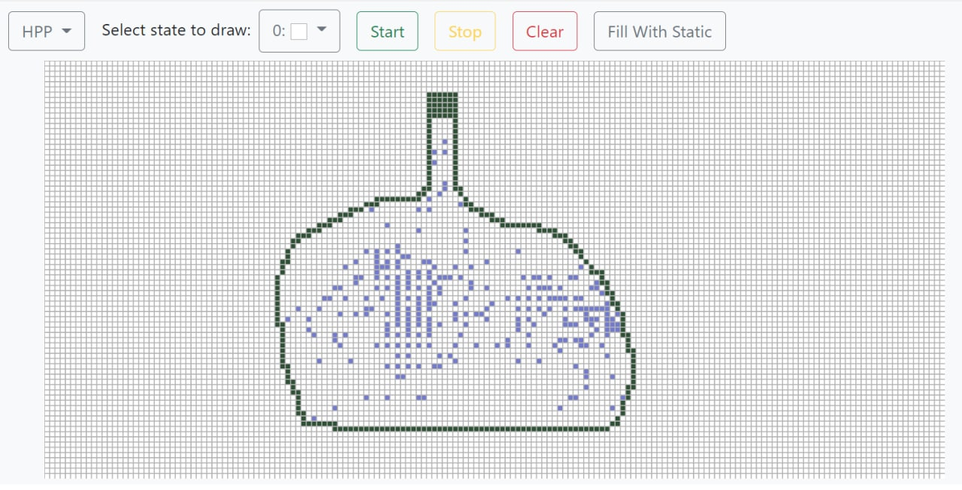
Хаотичний рух клітин

Slide 18
Дякую за увагу!

